Slide 1
Ouderen en seks
Een aflopende zaak?
Corrie Vliet Vlieland, huisarts
Gezondheidscentrum Wantveld Noordwijk
Polikliniek Psychosomatische Gynaecologie en Seksuologie LUMC

Slide 2
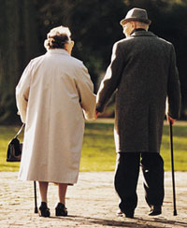

Slide 3
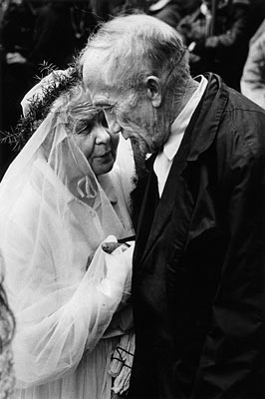

Slide 4
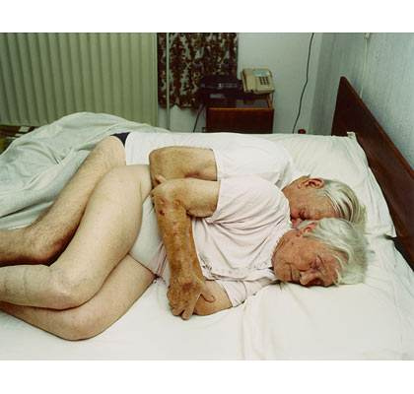

Slide 5
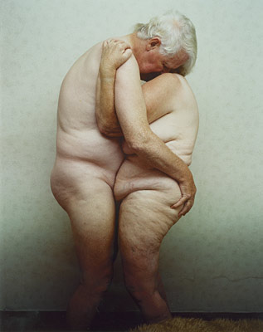

Slide 6
Timeless Love – Marrie Bot

Slide 7
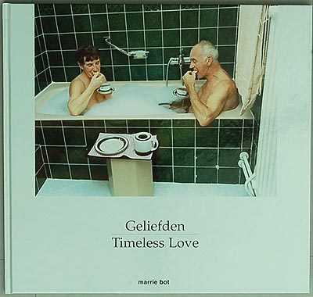
Timeless Love – Marrie Bot

Slide 8
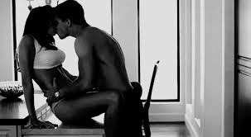
Seks is…
Jong
Mooi
Wild
Strak
Geil
Spontaan
Etc.

Slide 9
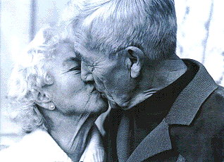

Slide 10
Ouderen en seks
Praten over seks
Het belang van seks voor ouderen
Seks en ouder worden
Ziekten en handicaps
Adviezen/behandeling

Slide 11
Praten over seks

Slide 12
Praten over seks
Schroom/gêne
Geen tijd
Onvoldoende kennis/vaardigheiden

Slide 13
Seks is een aflopende zaak

Slide 14
Seksuele activiteit
(vrouwen met partner)
Leeftijd
 | 18-24 n=126 | 25-29 n=305 | 30-39 n=299 | 40-49 n=328 | 50-59 n=248 | 60-69 n=176 | 70+ n=85
Zelfbevrediging (laatste 3 mnd) | 53% | 59% | 47% | 48% | 38% | 28% | 17%
Gemeenschap (laatste 3 mnd) | 80% | 92% | 87% | 81% | 70% | 56% | 36%
Herbenick et al. (2010) National Survey of Sexual Health and Behavior in US.

Slide 15
Seksuele satisfactie
Ruim de helft van de Nederlanders van 65-80 jaar vindt seks belangrijk.
Coïtusfrequentie neemt af, maar dat is niet gerelateerd aan satisfactie
Ouderen met een actief seksleven en intieme relaties rapporteren verhoudingsgewijs een hogere mate van levenssatisfactie.
Satisfactie genderspecifiek
onvrede vrouw hangt samen met partner of de relatie
onvrede man hangt samen met eigen disfunctie
Bakker et al. Seksuele gezondheid in NL 2009. Rutgers WPF en Neeleman in Tijdschrift voor Sekuologie 2013, p.66

Slide 16
Het belang van seks
Fysiologisch voordeel
Hogere levenssatisfactie
Behoefte aan lich. contact/intimiteit

Slide 17
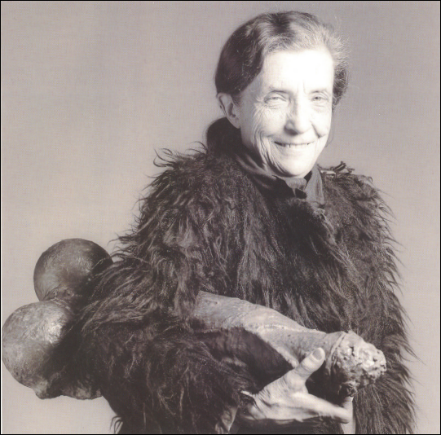
Use it or lose it
Regelmatig seksueel actief zijn is de belangrijkste factor voor het behoud van seksuele functies
Adequate seksuele stimulatie zorgt voor goede vaginale lubricatie, ook postmenopauzaal

Slide 18
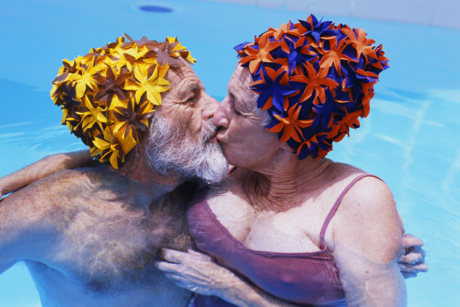
“Alles” of niets?
Voorbeeld:
Man wil coïtus of niets maar heeft ED
Vrouw mist intimiteit, voelt zich afgewezen
Beiden nemen geen initiatief meer

Slide 19
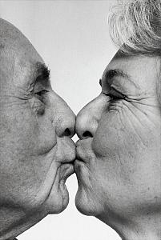
Seks is spontaan ..?
Hoe ouder, hoe hoger de opwindings- en orgasmedrempel:
->
fysiologie vraagt om meer tijd en
variatie in/intensiteit van stimuli
Het doorbreken van vaste patronen
kan soms leiden tot een oplossing
van het seksueel probleem

Slide 20
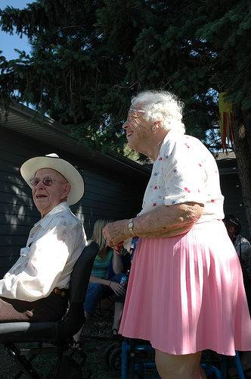
Verandering van motivatie
De seksuele relatie is voortdurend in ontwikkeling
In iedere fase komen andere betekenissen op de voorgrond:
lust
troost
contact
macht
gewoonte etc

Slide 21
Wat speelt een rol bij het ouder worden?
Lichamelijk
fysiologische veranderingen
ziekte of beperking (CVA, hartinfarct, COPD, arthrose, kanker, moeheid etc)
medicatie, behandeling
Psychisch
ingrijpende gebeurtenissen
negatief lichaamsbeeld
anticipatieangst
dementie, depressie, rouw
Relationeel
aantrekkingskracht
nieuwe partner
partner met ziekte of seksuele disfunctie
geen partner, wel verlangens: eenzaamheid

Slide 22
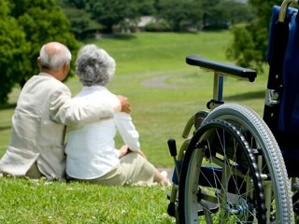
Als het vast loopt
Belangrijke factoren voor het opvangen van veranderingen als gevolg van veroudering, ziekte of gebrek:
communicatie, flexibiliteit en variatie
Taak huisarts:
Permitteren
Informeren
Begeleiden in adaptatie

Slide 23
Seks en ouder worden
Erectie
Lubricatie

Slide 24
Ziekten en handicaps
DM, HVZ, COPD, arthrose, kanker
Dementie, depressie, rouw
Medicatie

Slide 25
Adviezen/behandeling
Goede anamnese
Informatie
Tips & trucs
Veilig vrijen

Slide 26
Adviezen/behandeling
Goede anamnese: wat gaat er precies niet goed?
Informatie
Tips & trucs
Veilig vrijen

Slide 27
Adviezen/behandeling
Goede anamnese
Informatie: wat verandert er en waarom?
Tips & trucs
Veilig vrijen

Slide 28
Adviezen/behandeling
Goede anamnese
Informatie
Tips & trucs: meer prikkeling, glijmiddel, ander tijdstip, andere houding, ander patroon, pijnstiller, leefstijl, medicatie
Veilig vrijen

Slide 29
Adviezen/behandeling
Goede anamnese
Informatie
Tips & trucs
Veilig vrijen: condoom

Slide 30
Brochure te downloaden via www.rutgerswpf.nl

Slide 31
Casus
Mevrouw A, 57 jaar, getrouwd, 5 jaar postmenopauzaal, sinds 1 jaar recidiverende blaasontstekingen
Breng je de (gevolgen voor de) seksualiteit ter sprake?
Zo ja, waarom en hoe?
Zo nee, waarom niet?

Slide 32
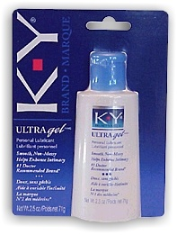
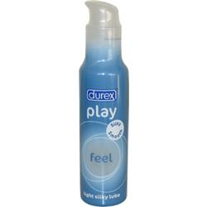
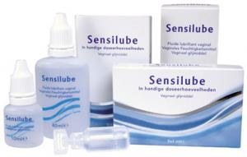

Slide 33
Casus 1
Man, 73 jaar, weduwnaar, 2x per jaar op reis, komt op spreekuur met verzoek om erectiebevorderend middel
Wat denk je?
Wat doe je?

Slide 34
Casus 2
Vrouw, 63 jaar, echtgenoot sinds 10 jaar in verpleeghuis, heeft vaginale klachten, zij vertelt een vriend te hebben, met wie zij sinds kort ook seksueel contact heeft.
Wat denk je?
Wat doe je?

Slide 35
Casus 3
Man, 81 jaar, goedgeluimde voormalige bollenkweker, vraagt om erectiebevorderend middel, uit de anamnese komt naar voren dat het van zijn vrouw “allemaal niet meer zo nodig hoeft”.
Wat denk je?
Wat doe je?

Slide 36
Casus 4
Vrouw 62 jaar, ALS, 35 jaar getrouwd met man 64 jaar, ‘goed stel’.
Wat denk je?
Wat doe je?

Slide 37
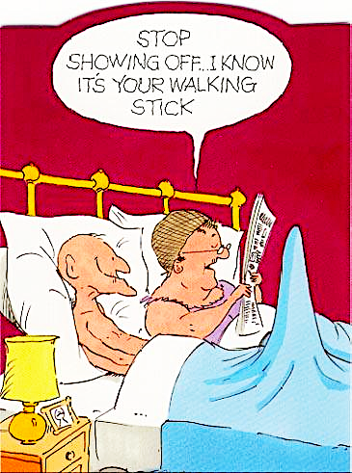
Lust vergrijst niet

Slide 38
